Slide 1
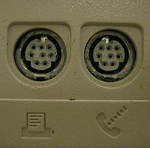
8
7
6
5
4
3
2
1
Mac 本体側ソケットコネクタ

